Slide 1
Внеурочная деятельность «Волшебный мир оригами»

Slide 2
Я живу под мостиком
И виляю хвостиком
По земле не хожу
Рот есть, но не говорю
Глаза есть, не моргаю
Крылья есть, не летаю.

Slide 3
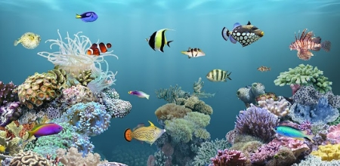
Тема занятия:
«АКВАРИУМНЫЕ РЫБКИ»

Slide 4
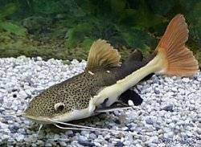
СОМИКИ
Сомики очень неприхотливы. Это спокойные, мирные, дружелюбные рыбки. Большую часть времени эти рыбы проводят на дне, где постоянно роются в грунте, выбирая из него остатки несъеденного корма.

Slide 5
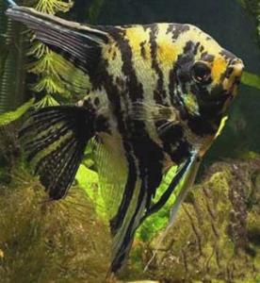
СКАЛЯРИИ
Длина этих рыб 15 см, а высота 20 см. Форма тела дисковидная, почти треугольная. Известно семь вариантов их окраски: полосатая, двухцветная, голубая, золотая, черная, дымчатая, мраморная. Скалярии – довольно пугливые рыбки, если они пугаются, их естественный окрас становится бледнее.

Slide 6
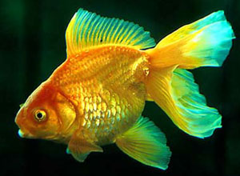
ЗОЛОТАЯ РЫБКА
Золотые рыбки — мирные, спокойные рыбы, любят рыться в грунте. Можно содержать с другими спокойными рыбами.
Длина взрослой рыбки достигает 15 см.
Имеет окраску от желто-золотистой до ярко-красной.

Slide 7
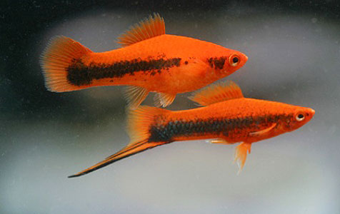
МЕЧЕНОСЦЫ
В природе самцы достигают длины 8 см, а самки 12 см.
В аквариуме, что самки, что самцы в два раза мельче. Название рыб пошло от имеющегося плавника на хвосте у самца, напоминающего форму меча. Окраска может быть самая разнообразная.

Slide 8
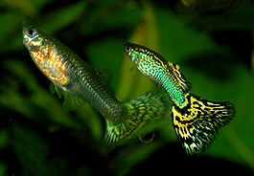
ГУППИ
Самая популярная и неприхотливая аквариумная рыбка. Самцы и самки отличаются по размеру, форме, и окраске. Самки достигают в длину 6—7 см, самцы до 4 см. Эти рыбки весьма миролюбивы и способны уживаться с разными видами рыб.

Slide 9
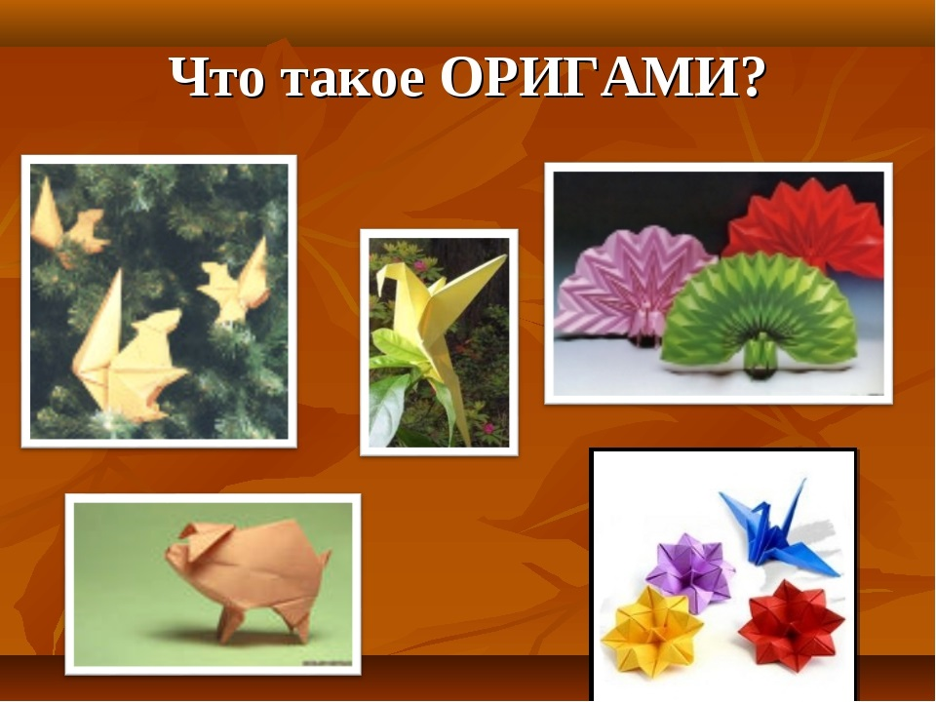

Slide 10
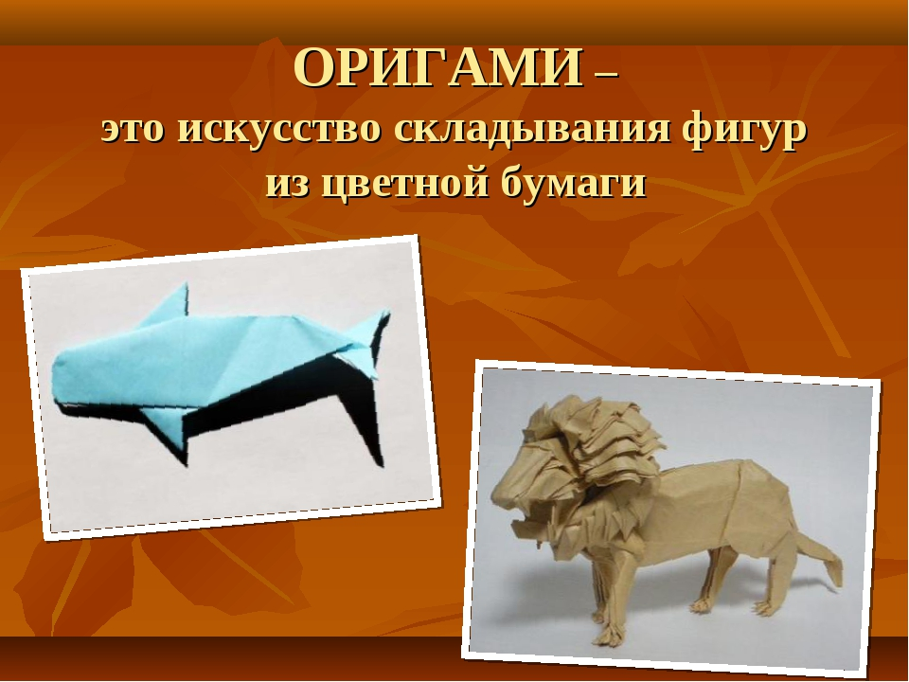

Slide 11
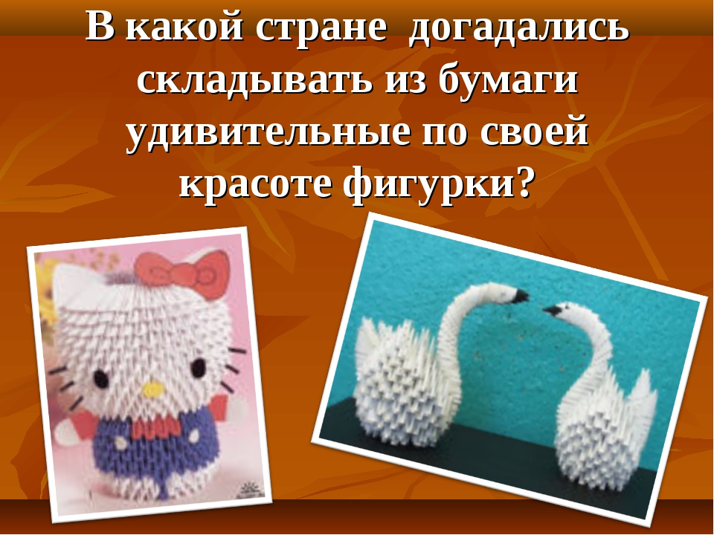

Slide 12
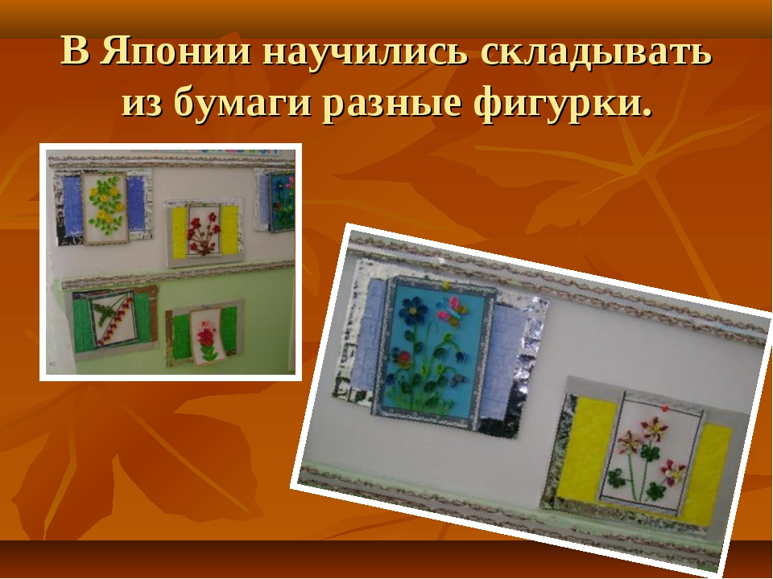

Slide 13
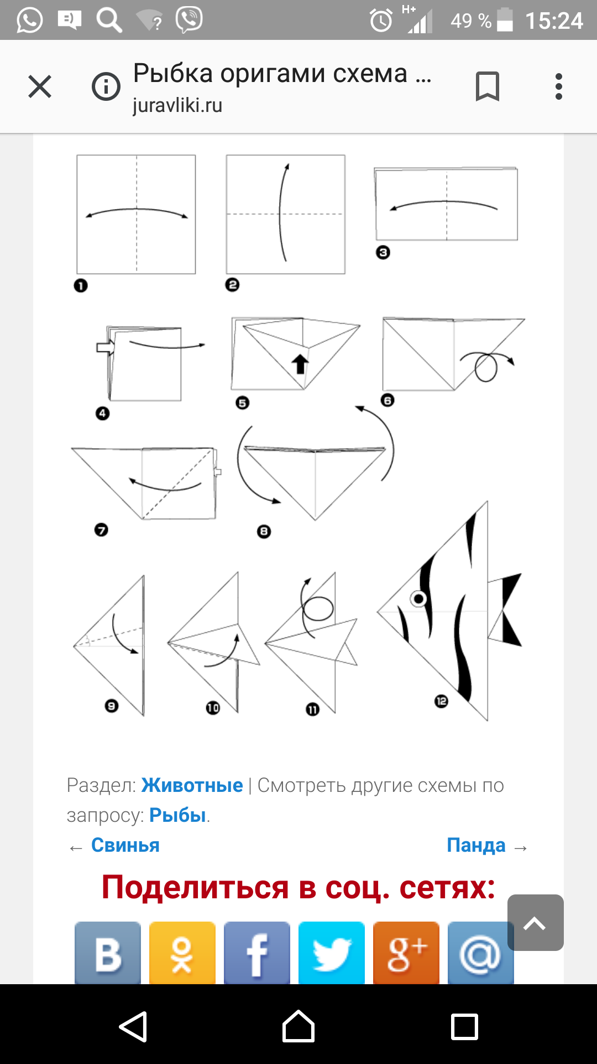


Slide 14



Назовите сказочных героев-обитателей морей и озёр

Slide 15
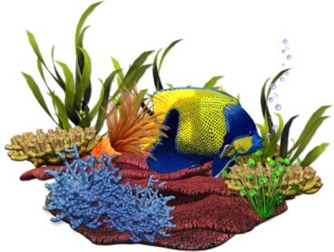
СПАСИБО ЗА ВНИМАНИЕ

